Slide 1

Python6
kopo05 김시현

Slide 2
반복문 – while 반복문 반복문 – for 반복문 제어문 – 제어문 예제 다중반복구조 – 다중반복구조 예제 다중반복구조 – 심화실습1 다중반복구조 – 심화실습 2, 3
[실습 목차]

Slide 3
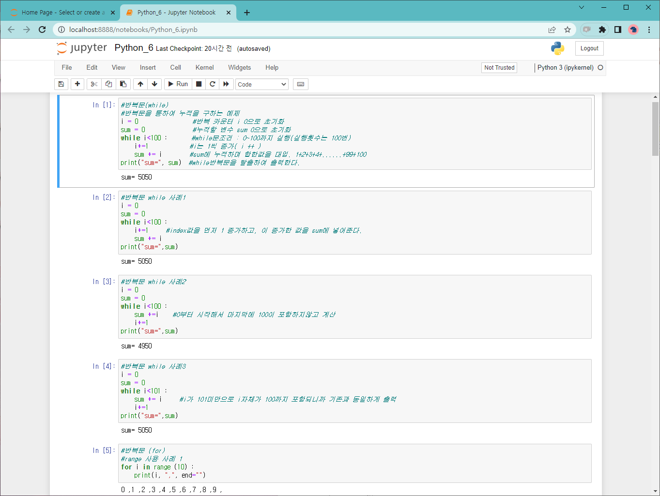

Slide 4
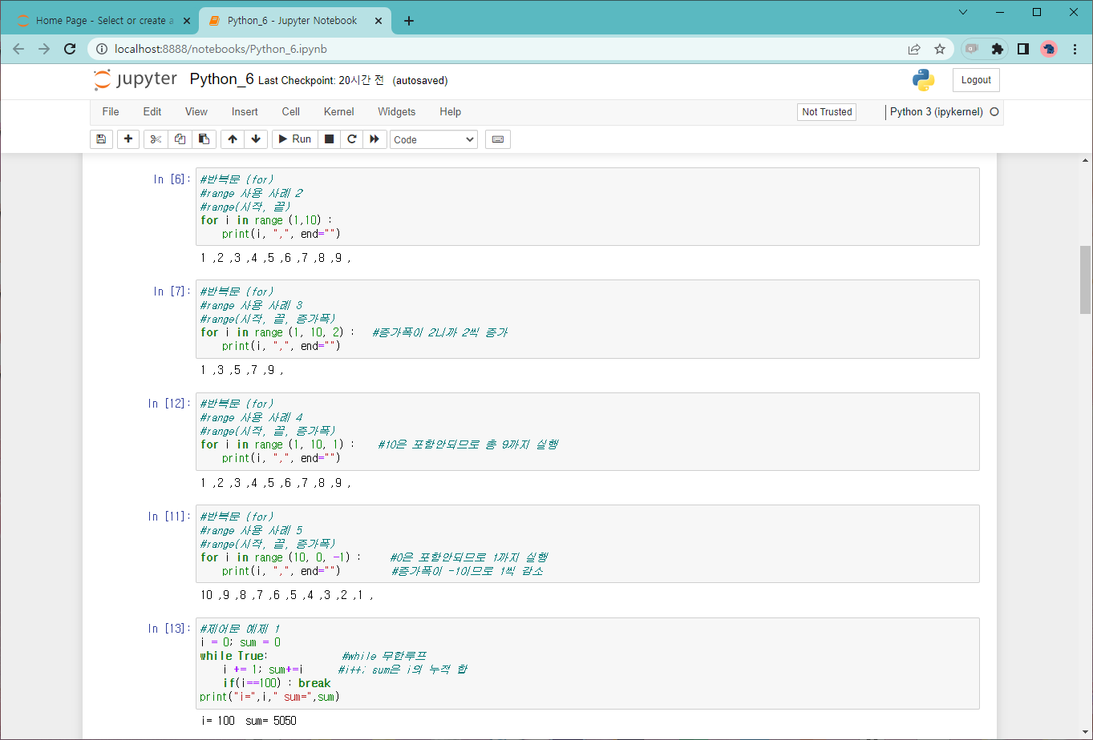

Slide 5
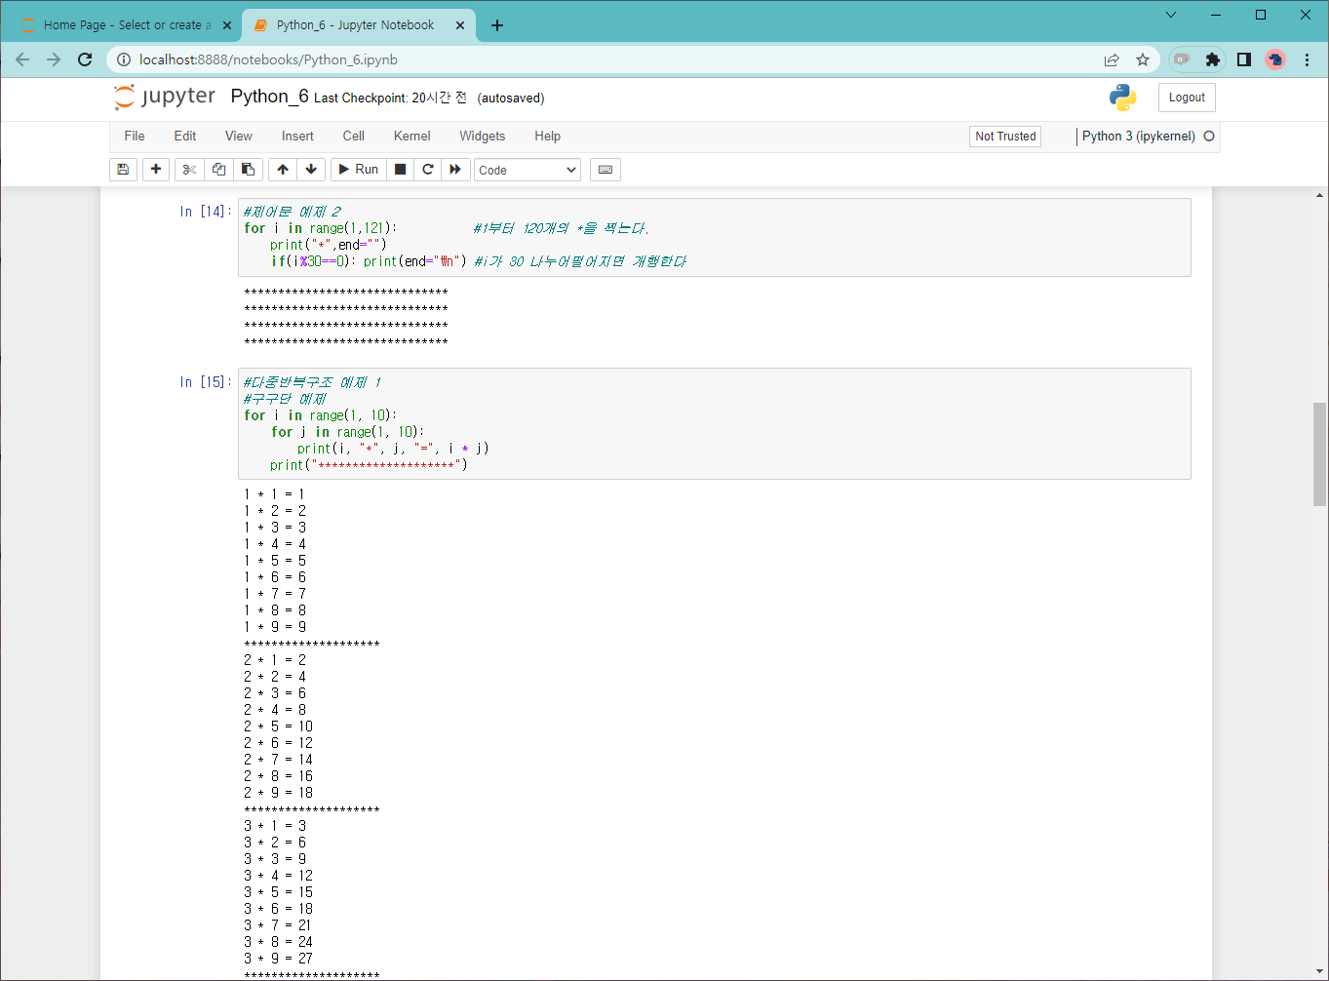
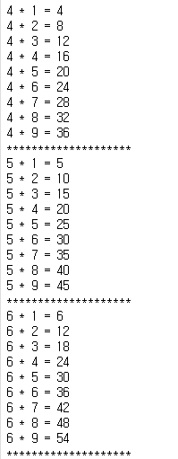
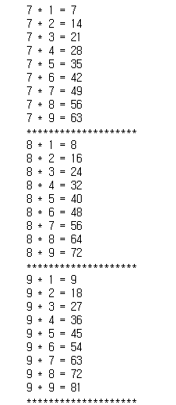

Slide 6
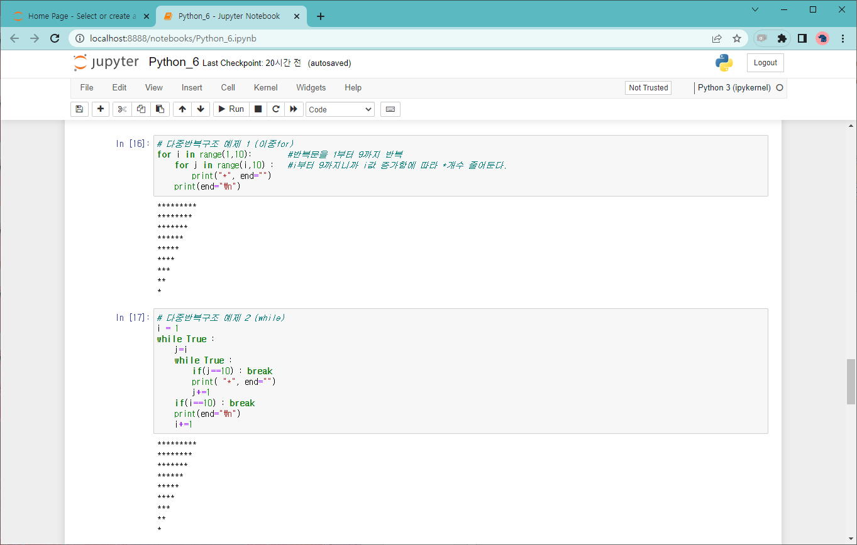

Slide 7
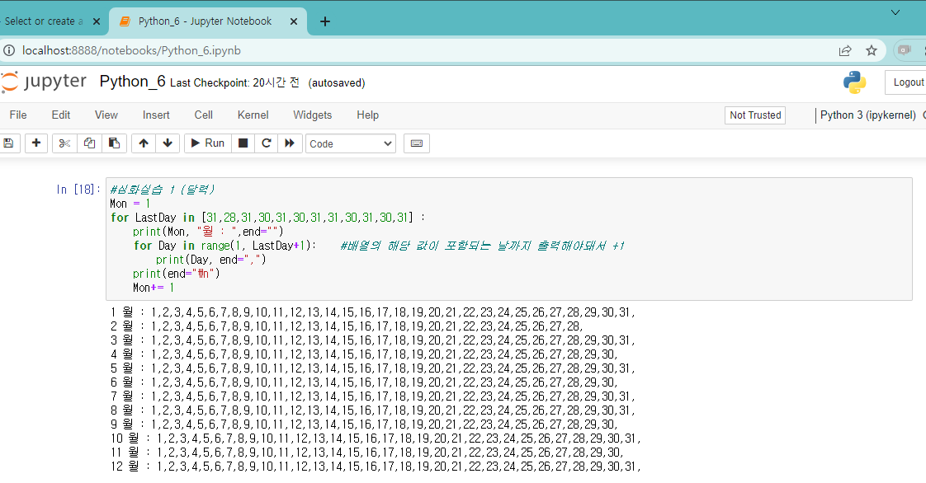

Slide 8
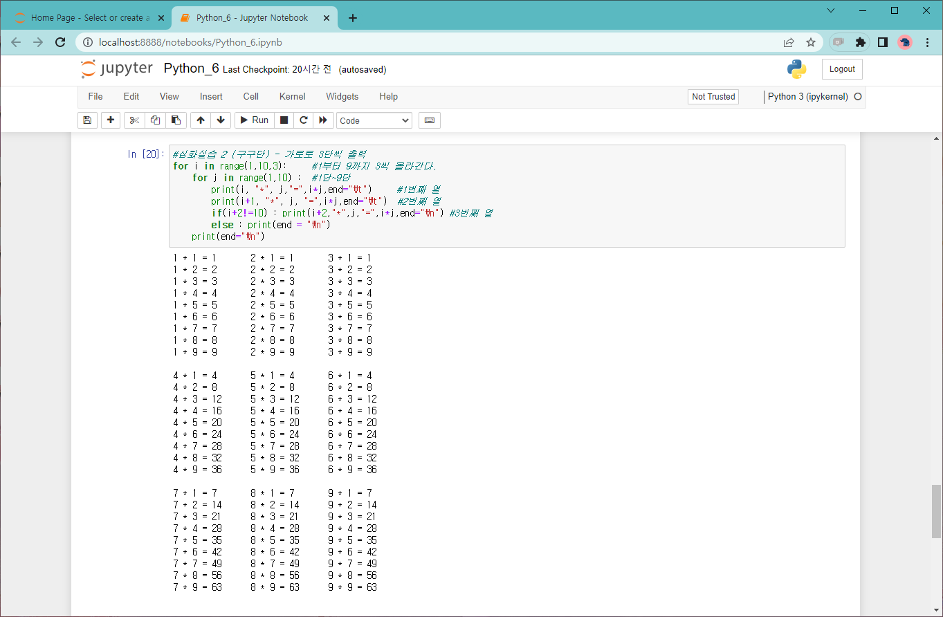

Slide 9
